Slide 1
社員情報管理システムの開発
成果報告
チーム Dekopon
リーダー 山田翔平（名古屋）
ライブラリアン 飯野裕介 （東京）
メンバー 飯塚愛実 （東京）
小野海翔 （大阪）
Notes:
yama-da
リーダー挨拶
お集まりいただいたお礼
発表タイトル
よろしくお願いします
目次へ・・・

Slide 2
目次
はじめに ～開発システム概要～
チーム紹介 ～メンバーと各担当～
システム規模・品質
開発工程
デモンストレーション
苦労した点、工夫した点、反省点
最後に
Notes:
ono

Slide 3




はじめに
株式会社デコポンは、会社の規模が大きくなりつつある。
新入社員の入社も多くなり、社員数も増え、これまでの社員の管理は社内システムで行っていた。 反面、社員数が増えることで一般社員が新入社員の名前を覚えられない事象が発生した。
そこで本プロジェクトは運営コストの削減、並びに社員のコミュニケーション向上のため、社員管 理システムを一般社員も使用できるように改修することを目的とする。
Notes:
ono
株式会社デコポンの会社の規模が拡大し社員の管理が難しくなってきたということで本プロジェクトは始動し始めました。
目的といたしましては、運営コストの削減、社員コミュニケーション向上のために社員管理システムを改修いたしました。
自社の社員情報を一覧表示・検索・登録・更新・削除することができるシステムを開発を行いました。

Slide 4

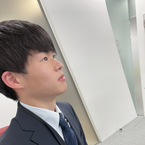
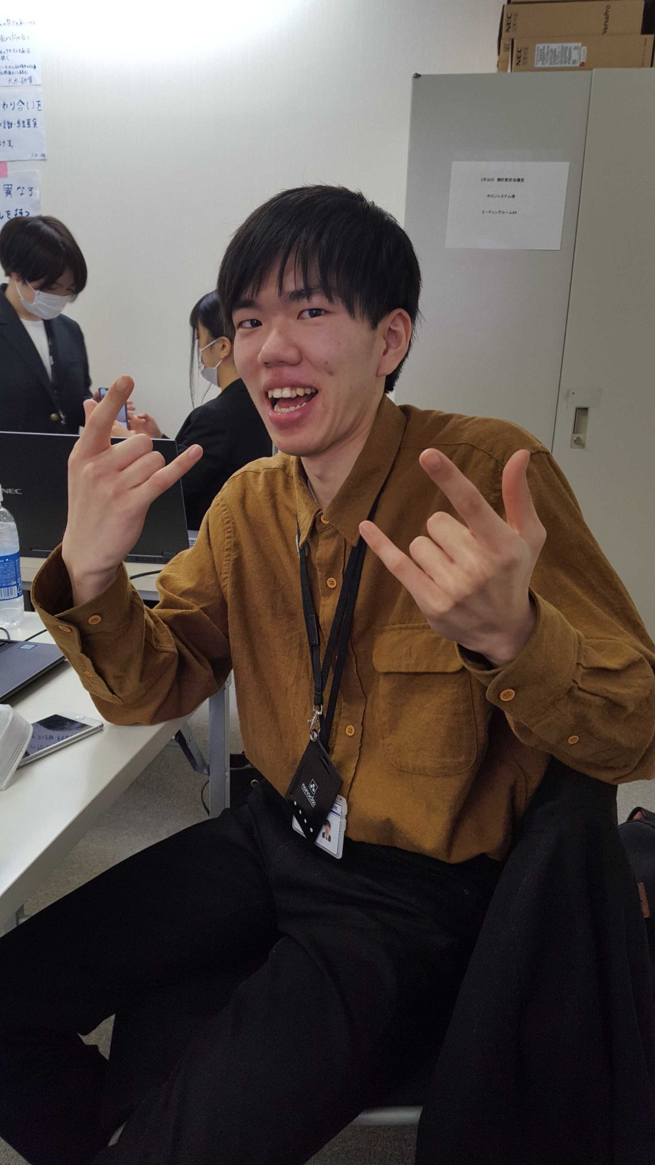
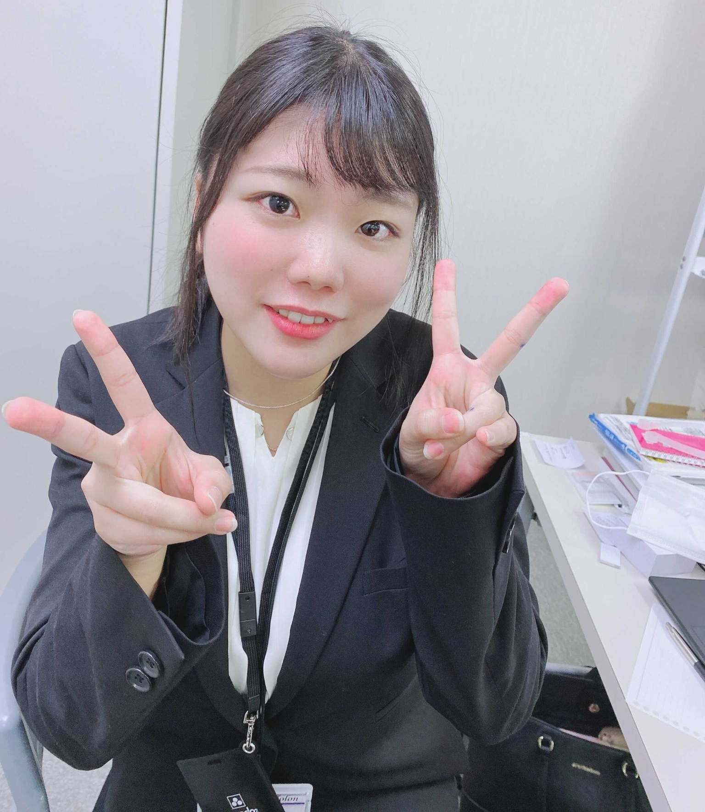
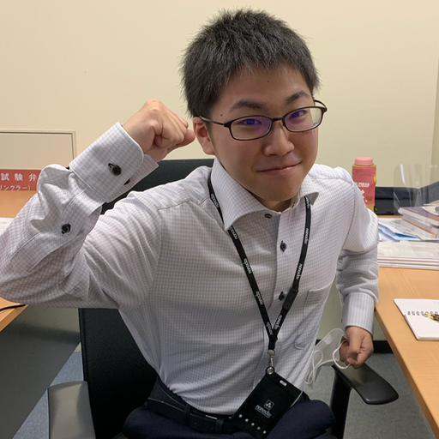
メンバー紹介 チームDekopon
【リーダー】
山田 担当：ヘッダー、セッション管理
一般社員用パスワード変更、検索画面
【ライブラリアン】
飯野 担当：管理者用情報登録、一般社員用情報変更
【メンバ】
飯塚 担当：管理者用情報登録、情報削除
小野 担当：管理者用情報更新、パスワード変更

Slide 5
規模・品質
【システム規模】
画面数 ：23
Step数 ：3761step
【品質】
テスト数 ：70件
総バグ数 ：12件 (９件解決済み)

Slide 6
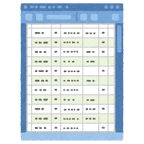

開発工程説明
工程表にてご説明致します

Slide 7
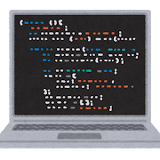

デモンストレーション
システムをデモンストレーションにてご説明します。
Notes:
各メンバーそれぞれが担当した機能

Slide 8
苦労した点、工夫した点、反省点（山田翔平）
【苦労した点】
・チーム開発ならではの問題が多々発生したこと。
【工夫した点】
・一度書いたコードを見直して冗長な部分の改善を適時行った。
【反省点】
・システムについてよく理解してから開発をするべきだった。
Notes:
苦労した点：Gitでの競合、エラーの発生や、メンバーとのコミュニケーション
工夫した点：一度わかる範囲で書いたコードを、後半作業を進める中で色々と理解してきた頃に見直し冗長な部分を省くことで見やすさをできるだけ追及した？？
反省点：初日は開発期間が短いこと、何から始めればいいかわからないことから、とりあえずで作業を始めてしまいました。初日で要件定義書・設計書・既存ファイルを読みこみ、機能の処理・画面遷移・必要なファイルを考え、開発を始めるべきでした。

Slide 9
苦労した点、工夫した点、反省点（飯野裕介）
【苦労した点】
・コミュニケーション
【工夫した点】
・ソースコードの引用
【反省点】
・全体の把握が出来なかった→スムーズな開発へ

Slide 10
苦労した点、工夫した点、反省点（飯塚愛実）
【苦労した点】
・書き出すこと
【工夫した点】
・積極的周りに聞く
・引用できそうなところを探す
【反省点】
・コミュニケーション
・チームにおける自身の在り方
Notes:
私飯塚が担当した場所は、管理者の人のみが使える社員情報管理機能内の新規登録におけるJSPと情報削除機能におけるJSPとサーブレットになります。苦労した点からお話しさせていただくと、まず第一に書き出すことに苦労しました。特にサーブレットにおいては頭を抱えていました。
そこで、私がとった対応が、次の工夫したところにつながるのですが、周りに聞くことです。初学者な私がどれほど頭を抱えても進まないと思い、周りの人へ積極的にアラートを出したり、確認を取るように心がけました。周りの方に負担をかけてしまいますが、悩み続けできないままよりはよいかと思いこのような対処をさせていただきました。また、ソースコードにおいて、とまってしまったときには教材やほかの方のコードを見て似たような機能を探してみたりして対処、解決を図りました。
全体的な反省といたしましては、コミュニケーションの取り方、リーダーに頼り切りになっていた部分が多く負担をかけすぎてしまっていたところです。綿密にコミュニケーションをとったりしていたら自分にできたことはまだあったのではないかと感じました。また、知識面においてもっと学んでいかないといけないと思っております。飯塚からは以上となります。

Slide 11
苦労した点、工夫した点、反省点（小野海翔）
【苦労した点】
・ソースコードの理解、既存のプログラムを読み取ること。
【工夫した点】
・似たようなコードをうまく参考にしたり、ネットで検索するなどした。
【反省点】
・他のメンバーに頼りすぎてしまい、質問をするにも具体的に聞くべきだった。
Notes:
コードの理解に苦しんだ。このファイルが何を示しているのか、既存のプログラムを読み取るということに苦戦した。そしていざ実際にコードを書いてみるとちょっとしたところでつまづいてしまった。
工夫した点は似たようなコードを参考にこういう意味だからこの部分は使えるなこっちでも使えるなと判断したことです。本当に分からないものはネットで調べるなどしていろいろなアプローチの仕方でコードを書くことができた。
質問するにもただ分からないではなくて具体的にこう思うんだけどちがうかなみたいな感じ。
ただ他のメンバーが言っていることが分からなかった部分も後半少しだが何のことを言っているのか分かるようになったことは成長だと感じた。

Slide 12

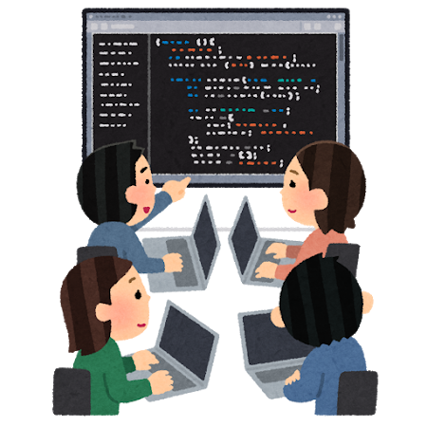
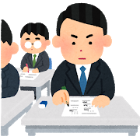

最後に
・はじめましてのチーム開発演習
・期限までに間に合わなかった
・沢山の失敗とそれ以上の学び
・研修後も今回学んだことを糧に
森さん
Notes:
今回は拠点が異なるメンバーによる、はじめましてから始まるチーム開発演習を行いました
結果としては期限までに開発を間に合わせることができませんでした。
反省することはたくさんありますが、その分学ぶこともたくさんありました。
これから配属が異なりそれぞれになりますが、今回学んだこと得たものを今後の糧にできるよう各個人進んでいこうと思います。

